Slide 1
初识人工智能
16汉班
徐仁君
指导教师：王素坤

Slide 2

人工智能

Slide 3

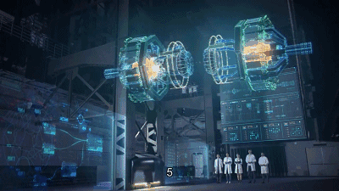
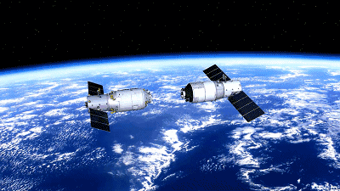

Slide 5






Slide 6
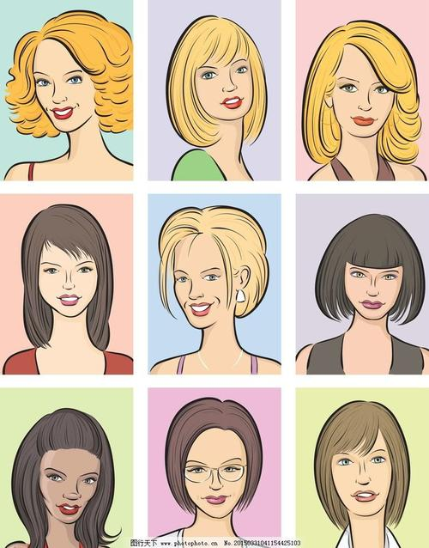

Slide 7
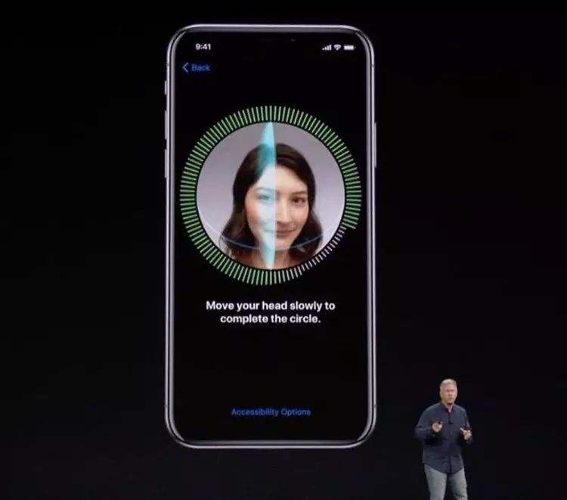

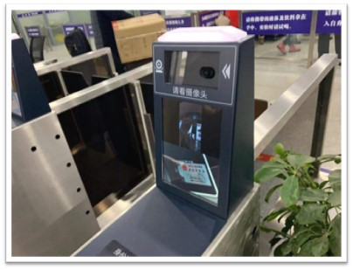
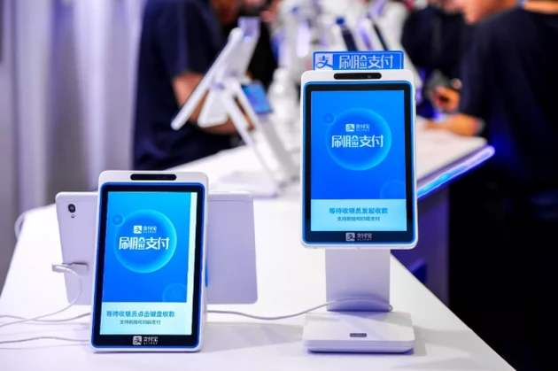
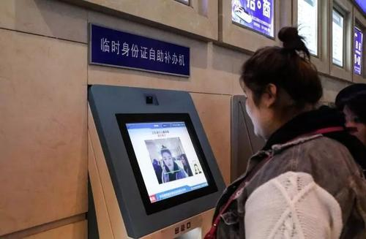
AI
人脸识别
人脸解锁
取票验证
过关安检
刷脸支付
美颜特效

Slide 8


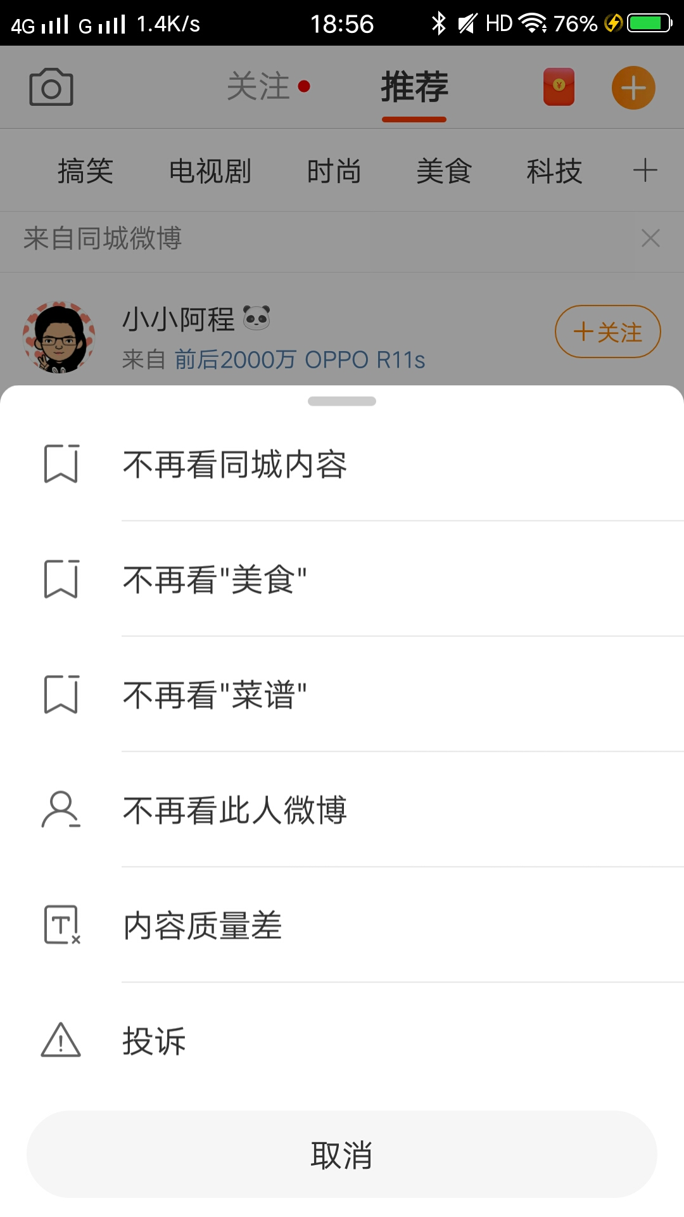



兴趣推荐
猜你喜欢
屏蔽功能

Slide 9

人工智能是怎么发展的呢？

Slide 10


人工智能发展简史

Slide 11
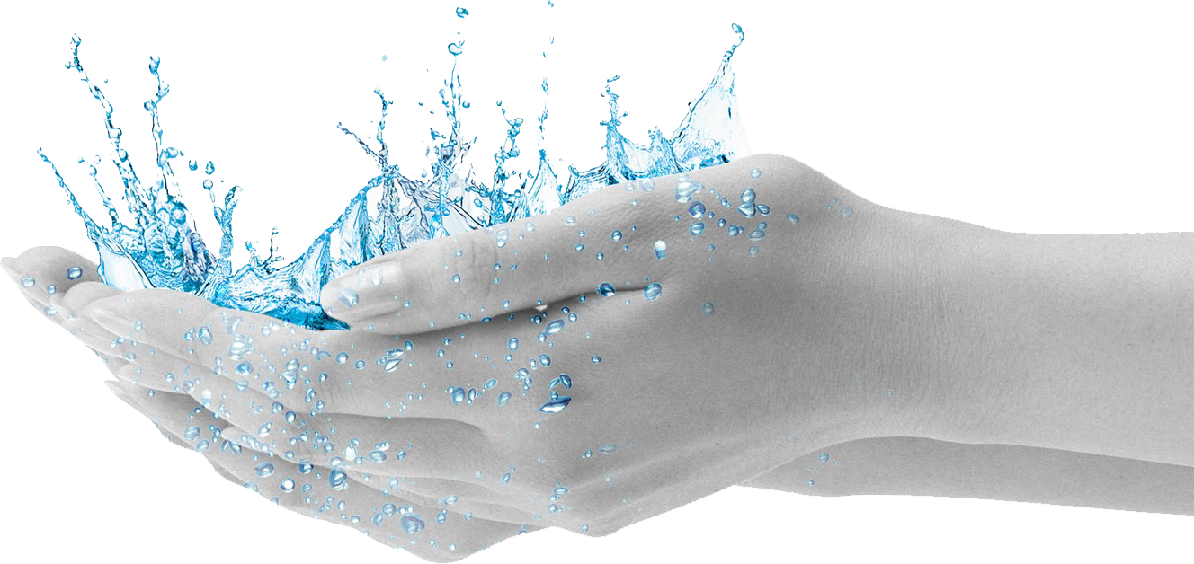



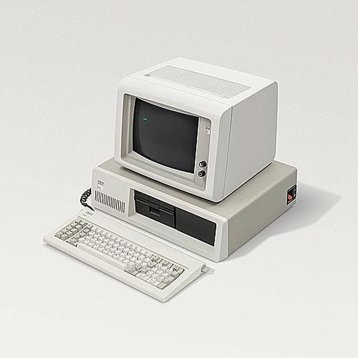

阿兰图灵提出了图灵测试，
早在1950年
2号是机器，1号是人。
为人工智能时代的开始拉开了帷幕
回答方
>
误判率
30%
通过测试
1
2
提问间

Slide 12
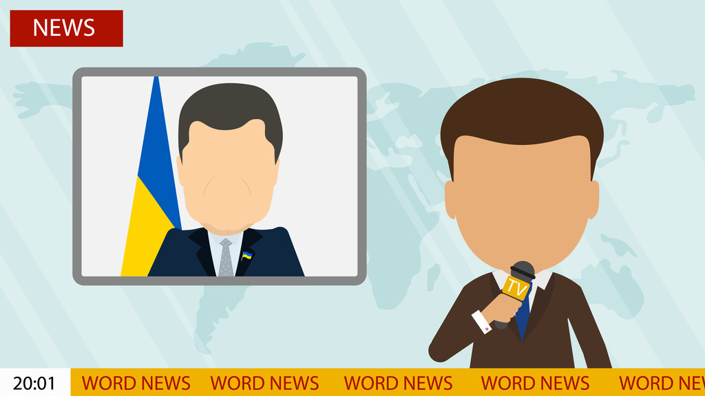
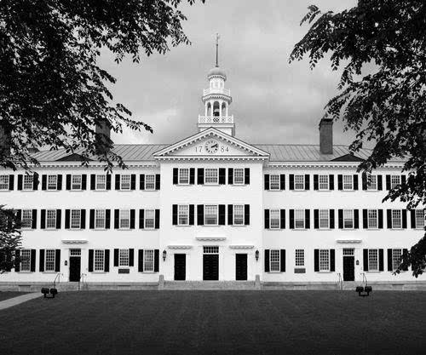
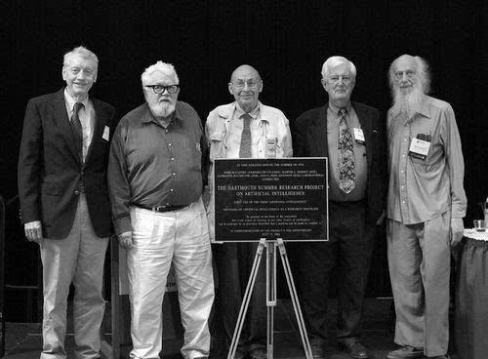
1956年，美国达特茅斯学院举行了学术研讨会，此次会议提出了人工智能这一名词

Slide 13


1.符号主义
人工智能的主要流派
2.联结主义
3.行为主义

Slide 14

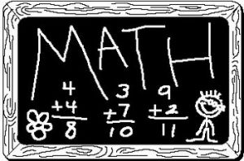
符号主义
符号主义又称逻辑主义，心理学派或计算机学派
至今
推理期
20世纪70年代
知识期
20世纪50年代

Slide 15
1.符号主义
2.联结主义
3.行为主义

Slide 16

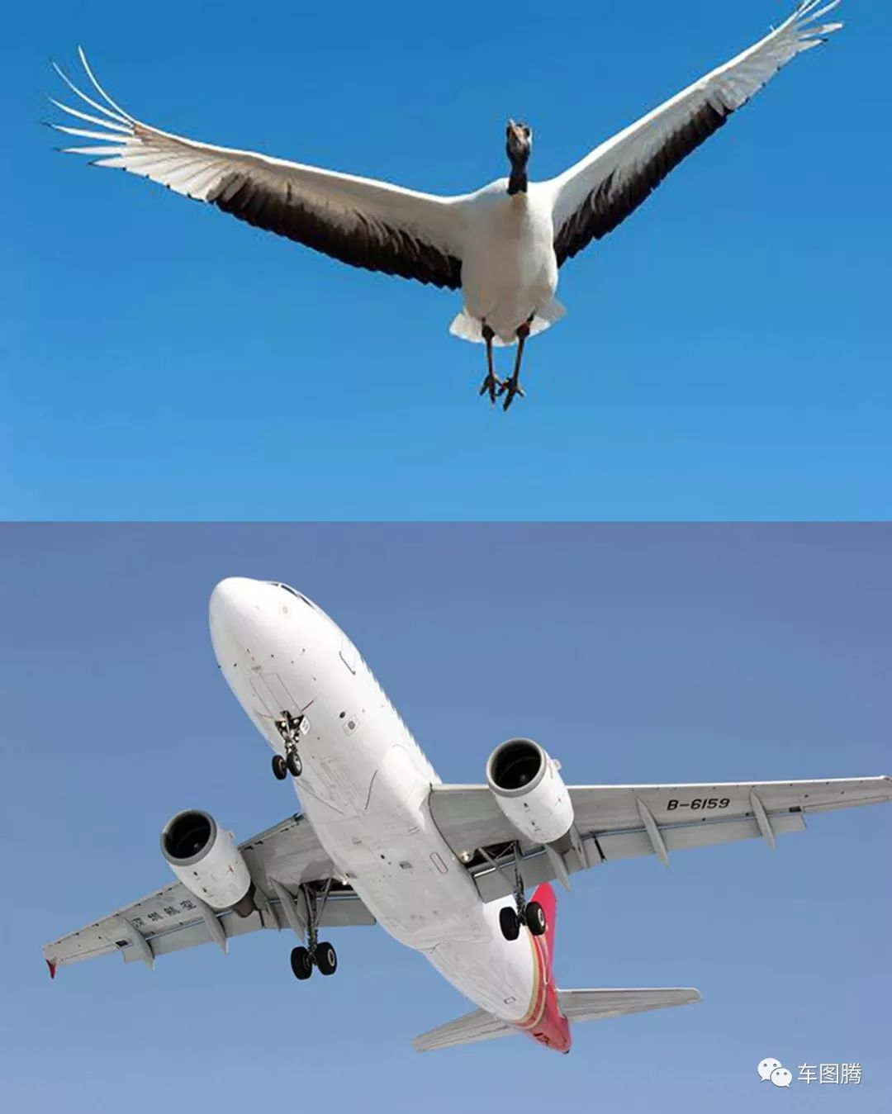
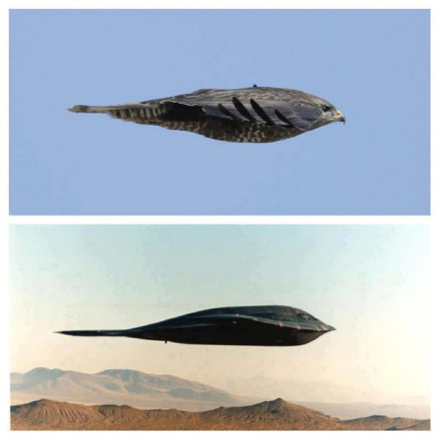
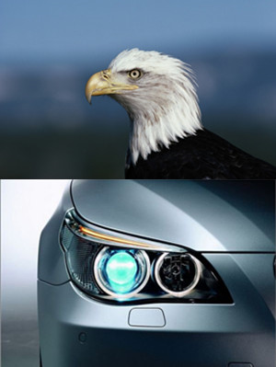
联结主义
仿生学派
生理学派

Slide 17
1.符号主义
2.联结主义
3.行为主义

Slide 18
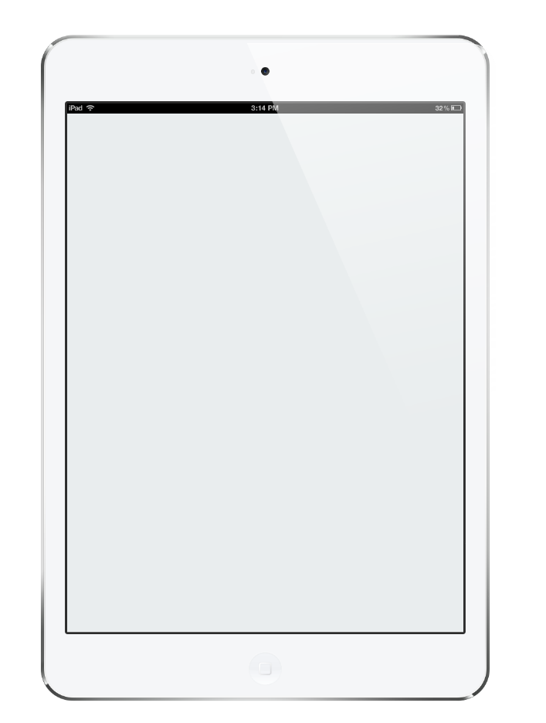
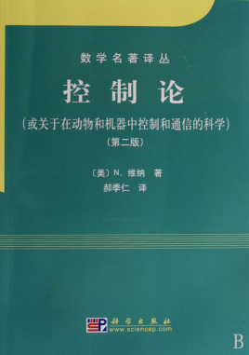
行为主义
控制论思想早在20世纪40~50年代就成为时代思潮的重要部分，影响了早期的人工智能工作者。
维纳
钱学森
麦克洛克

Slide 19
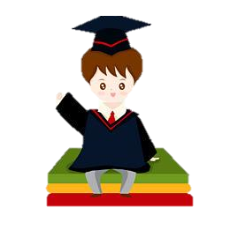
下面不属于人工智能的主要流派的是( )
A.符号主义
B.联结主义
C.构造主义
D.行为主义

Slide 20
人工智能

Slide 21


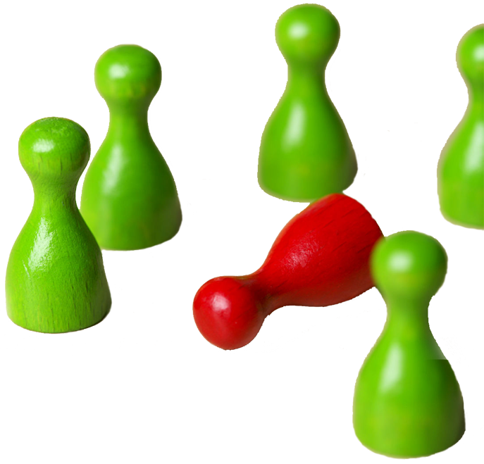
三
盘
奕
对

Slide 22

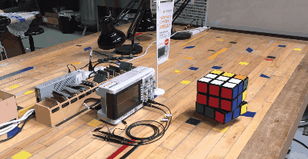
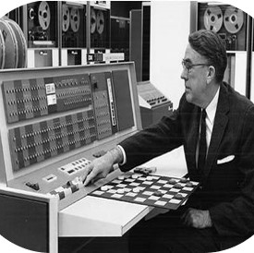
第一次对弈
01.西洋跳棋AI击败人类选手
1962年，阿瑟·萨缪尔在IBM 7090晶体管计算机上研制出了西洋跳棋（Checkers）AI程序
并击败了当时全美最强的西洋棋选手之一的罗伯特·尼雷，引起了轰动。

Slide 23
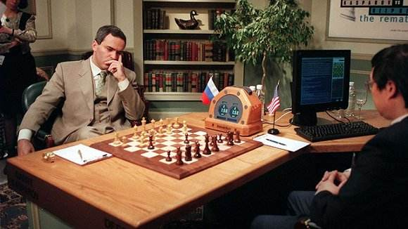

第二次对弈
02. IBM深蓝战胜国际象棋世界冠军
+
时隔35年的1997年5月，IBM深蓝以 3.5:2.5战胜了人类国际象棋（Chess）世界冠军加里·卡斯帕罗夫，成为人工智能发展史上的又一个里程碑。

Slide 24
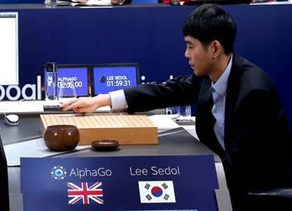
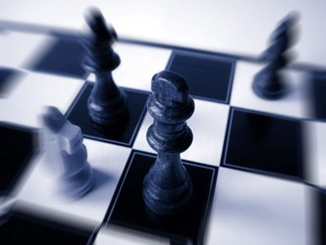
第三次对弈
03. AlphaGo战胜围棋
世界冠军李世石
2016年3月，谷歌旗下的DeepMind公司的AlphaGo围棋AI战胜了韩国围棋世界冠军九段棋手李世石，再一次掀起了人工智能的浪潮。

Slide 26


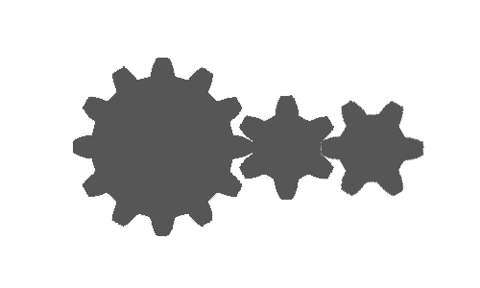
你了解人工智能吗？

